Slide 1
Universidade aberta do SUS Especialização em Saúde da Família Universidade Federal de Pelotas Departamento de Medicina Social
Qualificação do atendimento a hipertensos e diabéticos na Estratégia de Saúde da Família Ouro Verde – Bento Gonçalves/RS
Silvane Rasador
Orientador: Jandro Moraes Cortes

Slide 2
Bento Gonçalves
108.151 mil habitantes (IBGE 2011)
10 UBS e 11 com ESF; Especialidades + NASF
01 PA 24 hs; 01 unidade móvel
01 Hospital (Tacchini)

Slide 3
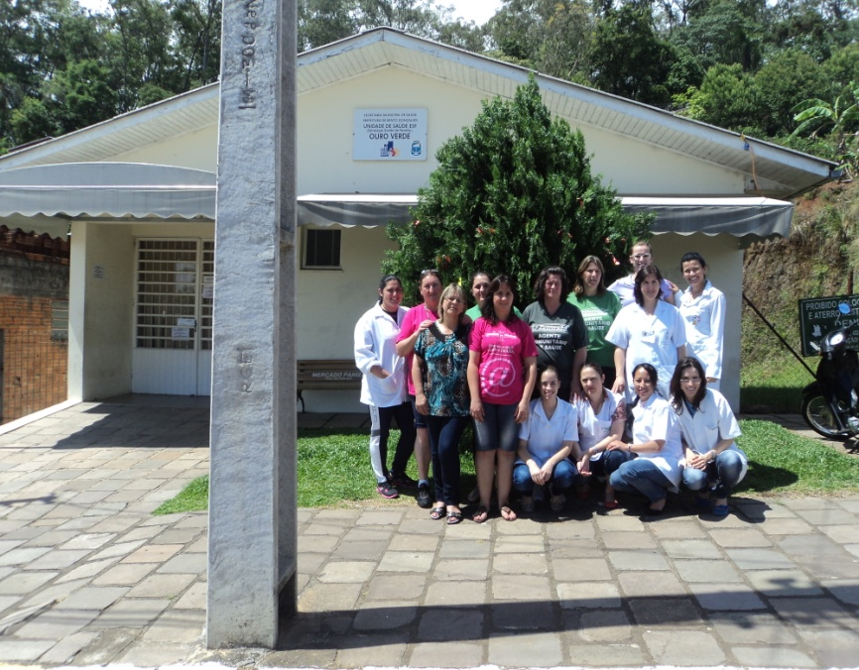
ESF Ouro Verde
Localizado na zona urbana
3535 habitantes
1764 do sexo feminino
1771 do sexo masculino
01 equipe de ESF
(07 micro-áreas)
01 Equipe de NASF
Demanda espontânea+agenda para grupos prioritários
Reunião de equipe semanal

Slide 4
Situação antes da intervenção
Agenda médica semanal para o grupo
Grupo do Hiperdia
Visitas domiciliares1x/semana
Controle da cobertura do programa
Agenda de enfermagem
Exame dos pés (rotina)

Slide 5
Objetivo Geral
Ampliar a atenção aos adultos portadores de Hipertensão Arterial Sistêmica e/ou Diabetes Mellitus
METODOLOGIA
Participantes (hipertensos e diabéticos ESF)
Revisão da lista do HIPERDIA
Check-list do diabético insulino-dependente
Busca ativa (consulta em atraso)
Realização do exame dos pés
Capacitação da equipe (PA, cadastros)
Melhora na qualidade dos registros

Slide 6
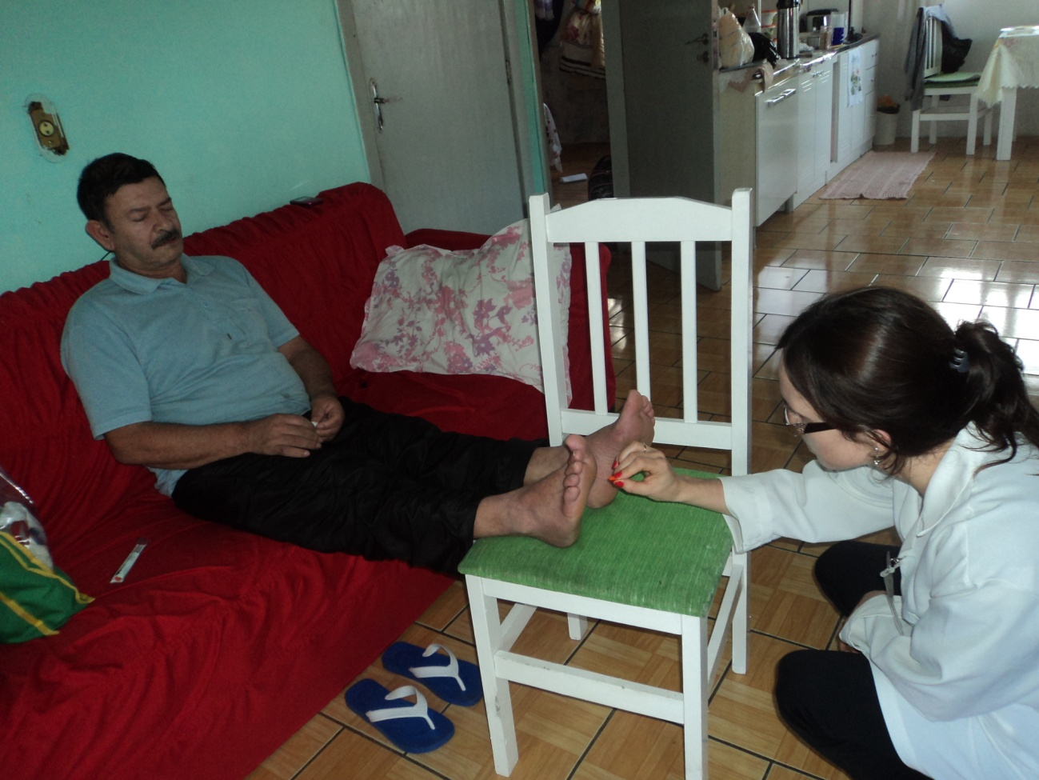
Ações realizadas
Revisão da lista do HIPERDIA (busca dos faltosos)
Ampliação das visitas domiciliares

Slide 7
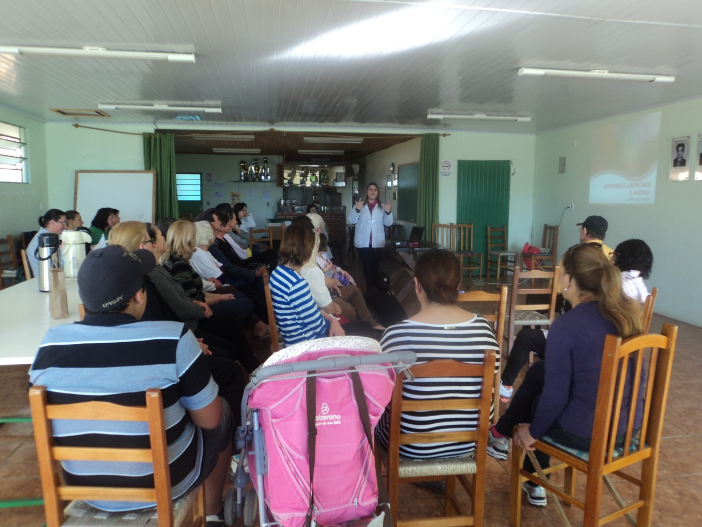
Ações realizadas
Cadastro dos usuários
Reestruturação do grupo do HIPERDIA

Slide 8
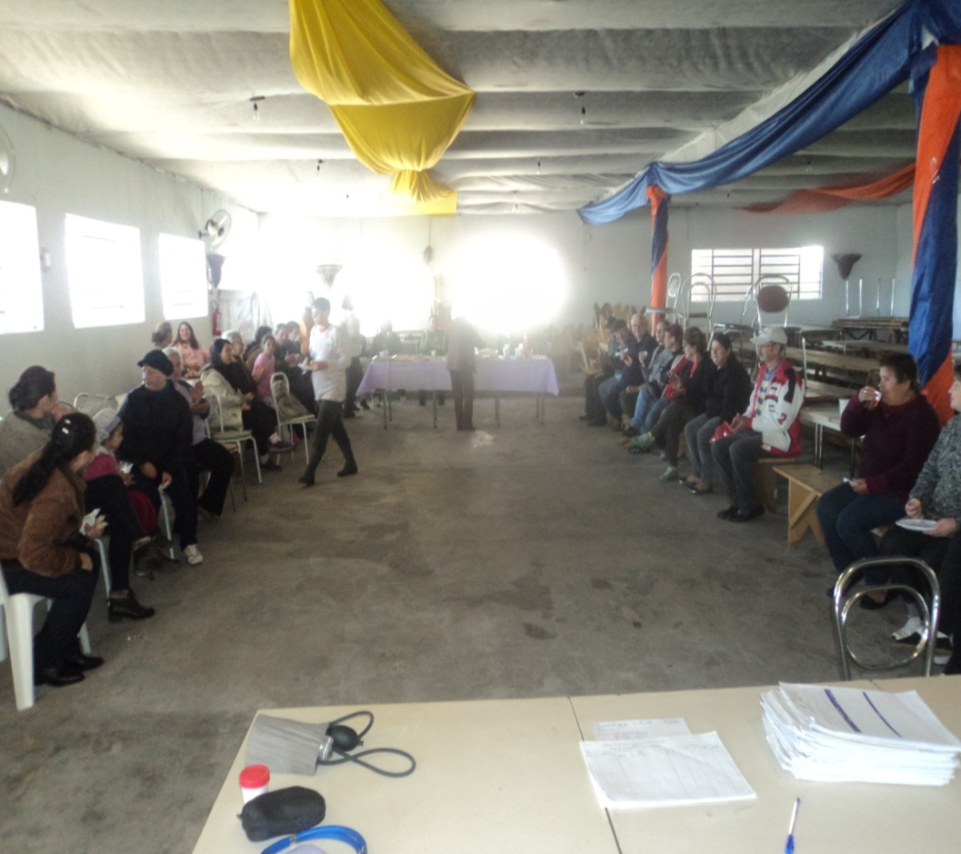
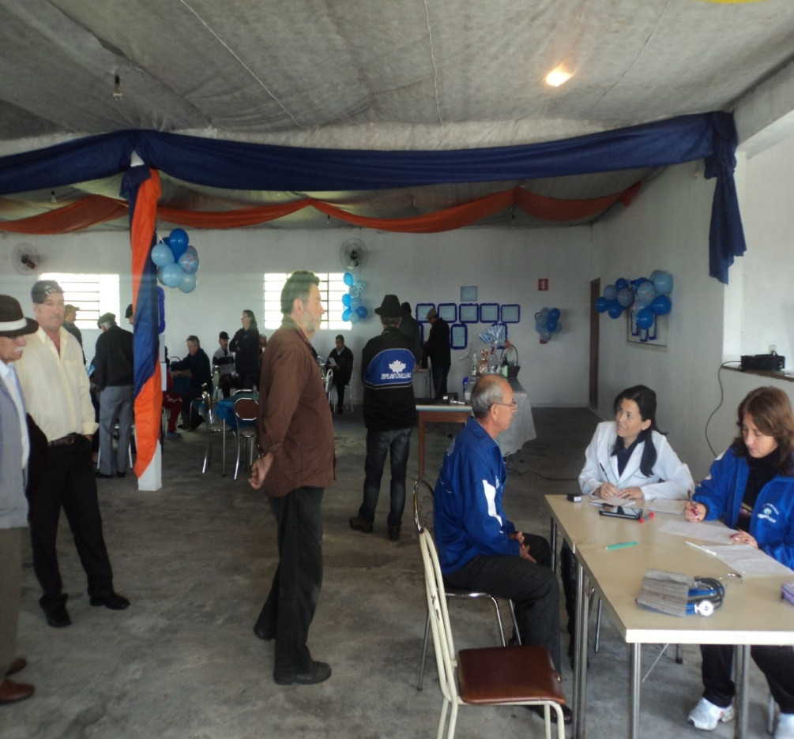
Ações realizadas
Check-list do diabético insulino-dependente
Controle de PA e glicemia nos grupos

Slide 9
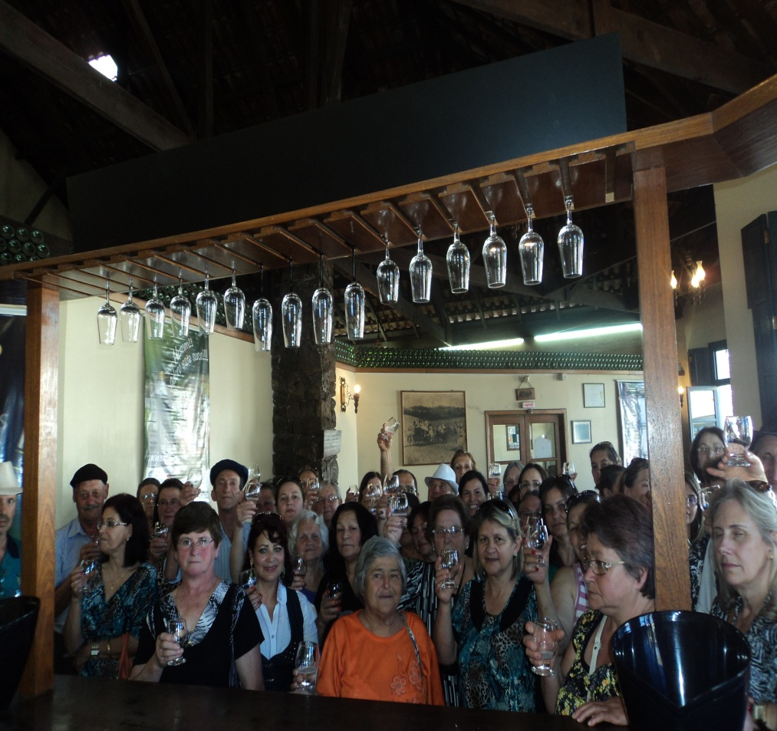
Ações realizadas
Passeio com grupo do HIPERDIA

Slide 10
Logística
Protocolos do MS sobre HAS e DM
Revisão lista do HIPERDIA
Usuários (consulta em atraso e planos privados)
Adesão ao tratamento – Ampliação da cobertura
Qualidade no atendimento
Orientação à comunidade (medida da PA após18 anos)

Slide 11
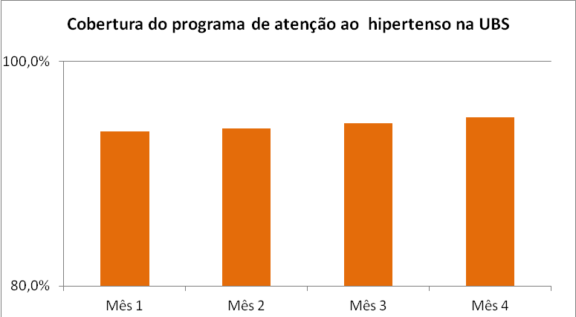
Objetivo 1
Ampliar a cobertura à hipertensos e diabéticos
Há 402 hipertensos
382 realizam acompanhamento na UBS (95%)
Dos 382, 236 foram acompanhados nos 4 meses

Slide 12
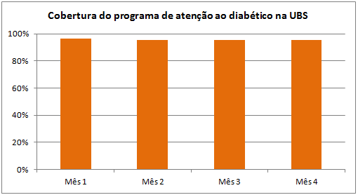
Objetivo 1
Ampliar a cobertura à hipertensos e diabéticos
Há 93 diabéticos
89 realizam acompanhamento na UBS (95,7%)
Destes 89 usuários, 81 foram acompanhados nestes 4 meses de intervenção

Slide 13
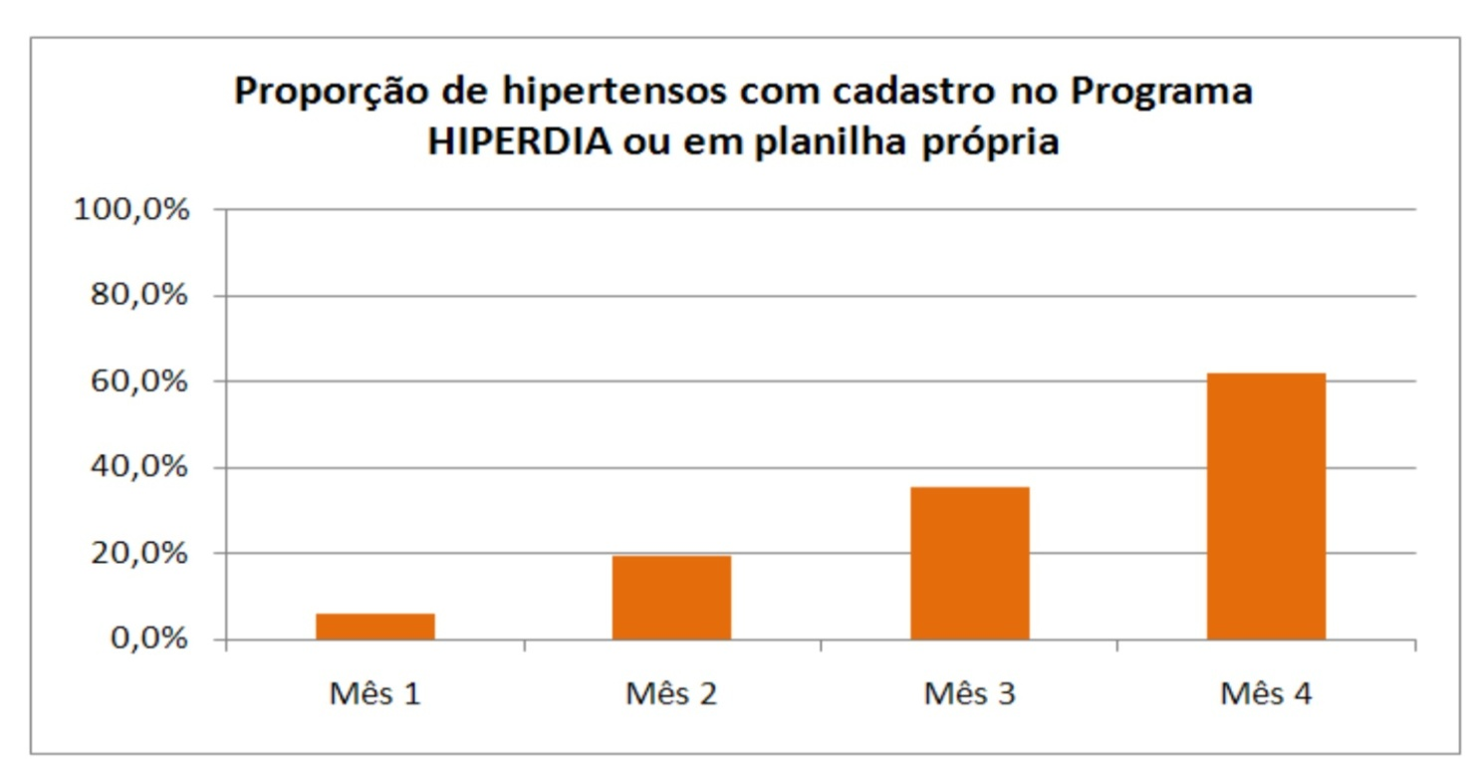
Objetivo 1
Ampliar a cobertura à hipertensos e diabéticos
Meta: Cadastrar 90% dos hipertensos (calculada sobre todos os pacientes hipertensos residentes na área e acompanhados na UBS)
Dos 382, 236 estavam cadastrados (61,8%)

Slide 14
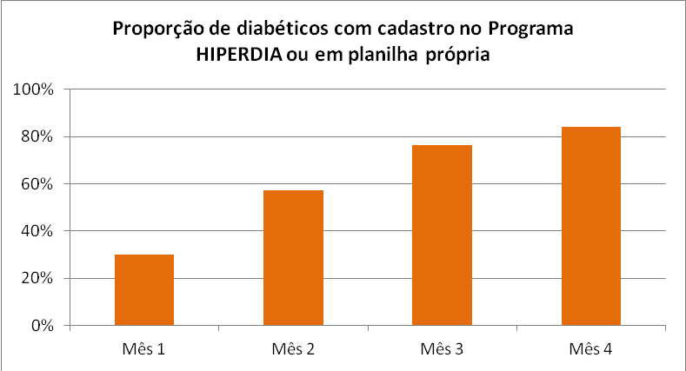
Objetivo 1
Ampliar a cobertura à hipertensos e diabéticos
Meta: Cadastrar 90% dos diabéticos
Dos 89 usuários, 75 tinham cadastro (84,3%)

Slide 15
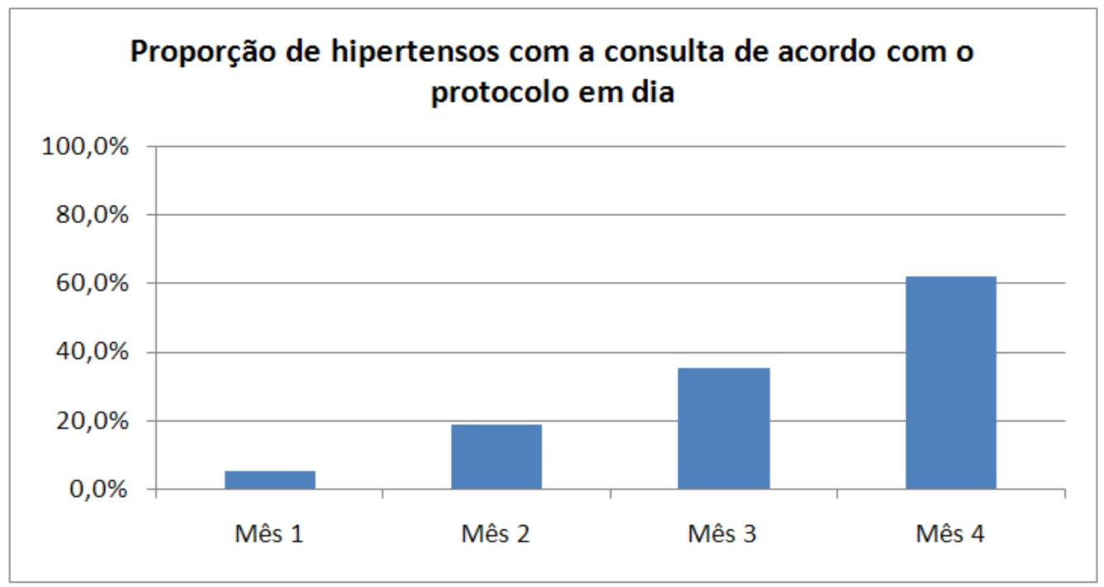
Objetivo 2
Melhorar a adesão do hipertenso e/ou diabético ao programa
Meta: captar 90% sem consulta há mais de 01 ano
Dos 382, 237 estavam com a consulta em dia (62%)
Falta do profissional médico

Slide 16
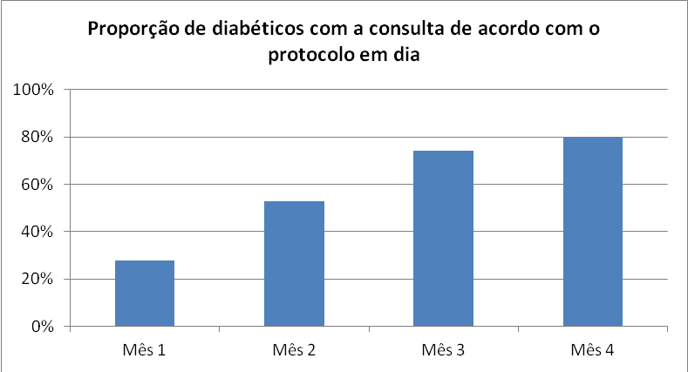
Objetivo 2
Melhorar a adesão do hipertenso e/ou diabético ao programa
Meta: captar 90% sem consulta há mais de um ano
Dos 89, 71 usuários estavam com a consulta em dia (79,8%)

Slide 17
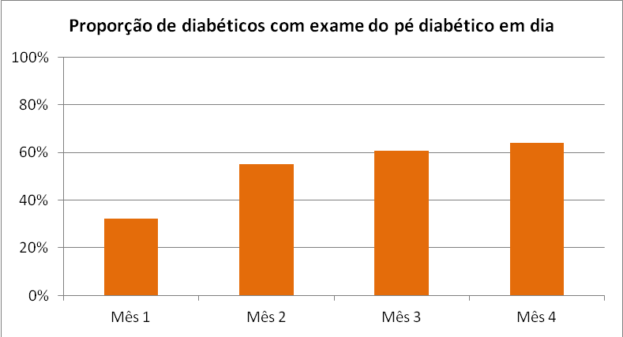
Objetivo 3
Melhorar a qualidade do atendimento ao paciente hipertenso e/ou diabético realizado na unidade
Meta: realizar exame em 90 % dos diabéticos
Dos 89 pacientes, 57 (64%) realizaram o exame

Slide 18
Objetivo 4
Melhorar o registro das informações
METAS:
Manter ficha de acompanhamento de 90% dos hipertensos e/ou diabéticos acompanhados na UBS.

Slide 19
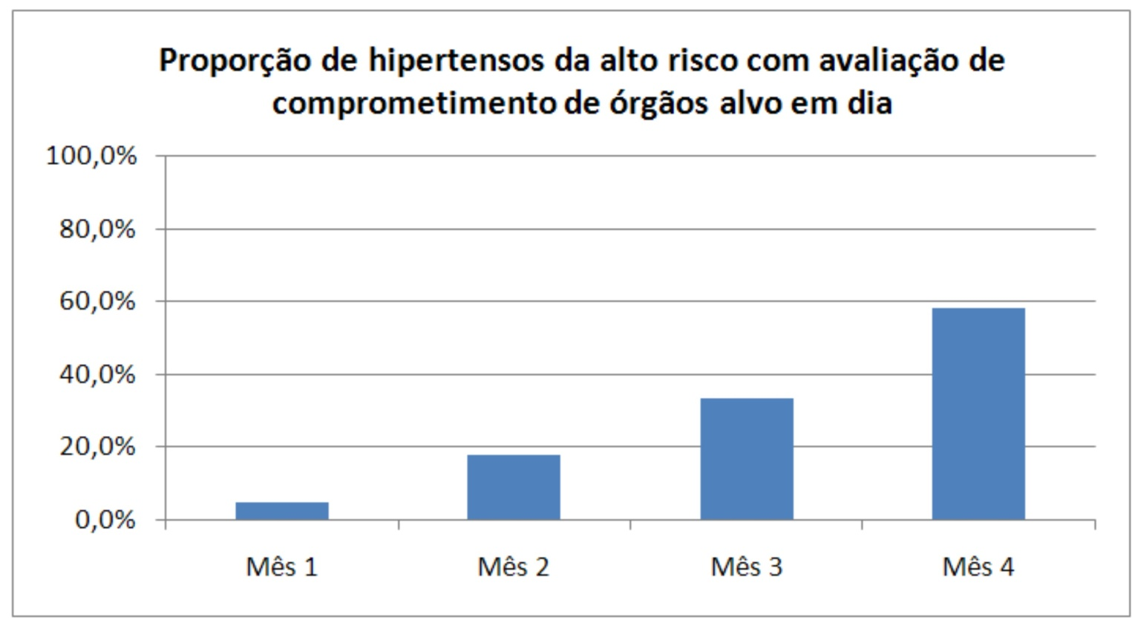
Objetivo 5
Mapear hipertensos e/ou diabéticos de risco para doença cardiovascular
Meta: avaliar comprometimento de órgãos alvo em 90% dos hipertensos de alto risco.
Dos 382, 217 foram avaliados (56,8%)

Slide 20
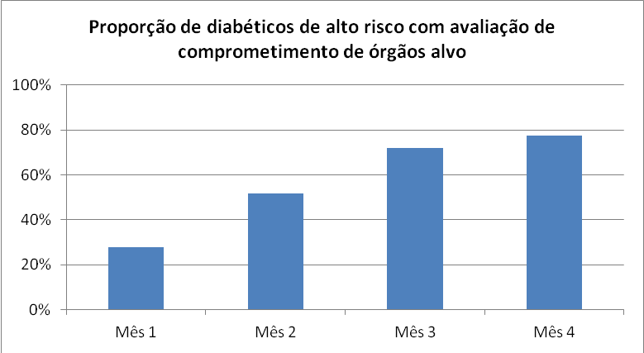
Objetivo 5
Mapear hipertensos e/ou diabéticos de risco para doença cardiovascular
Meta: avaliar comprometimento de órgãos alvo em 90% dos diabéticos de alto risco
Dos 89, 69 (77,5%) foram avaliados

Slide 21
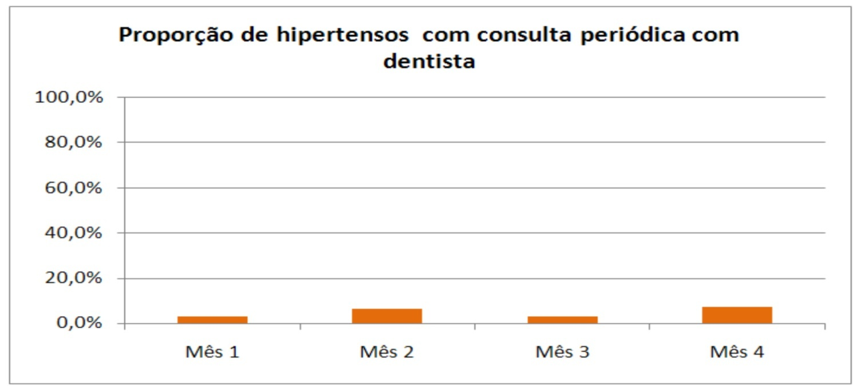
Objetivo 6
Promoção da saúde
Meta: garantir consulta odontológica a 80%
382 hipertensos, 28 (7,3%)
Não criação de um instrumento que contemplasse este indicador (ação não planejada)

Slide 22
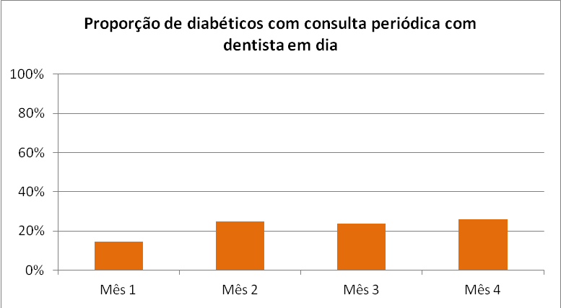
Objetivo 6
Promoção da saúde
Meta: garantir consulta odontológica a 80 %
Dos 89 diabéticos apenas 23 usuários realizaram avaliação odontológica (25,8%)

Slide 23
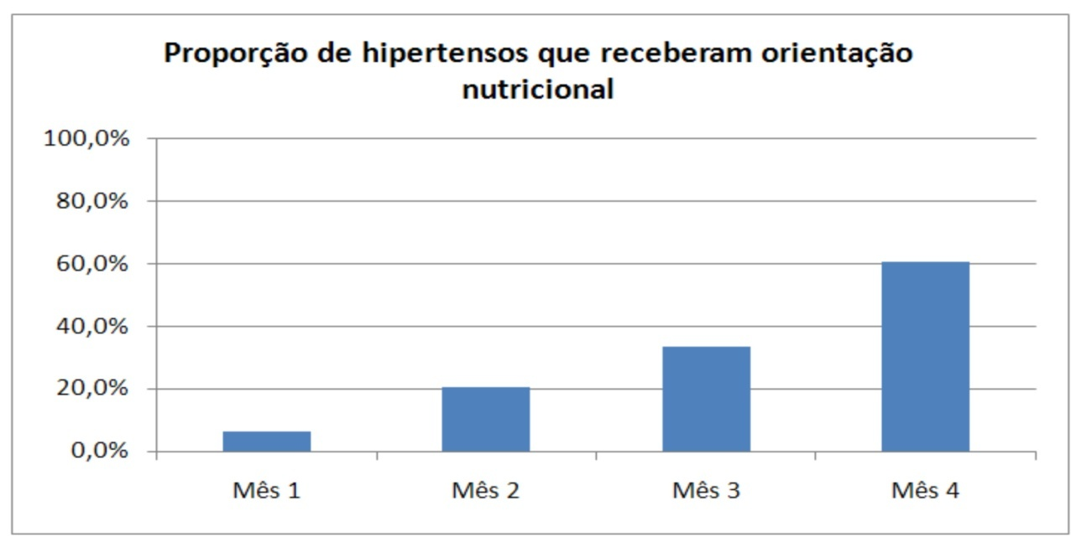
Objetivo 6
Promoção da saúde
Meta: orientação nutricional a 90%
Dos 382 hipertensos, 232 (60,7%)
Muitos usuários não foram avaliados (início tardio das avaliações, período de 4 meses, não orientados no atendimento)

Slide 24
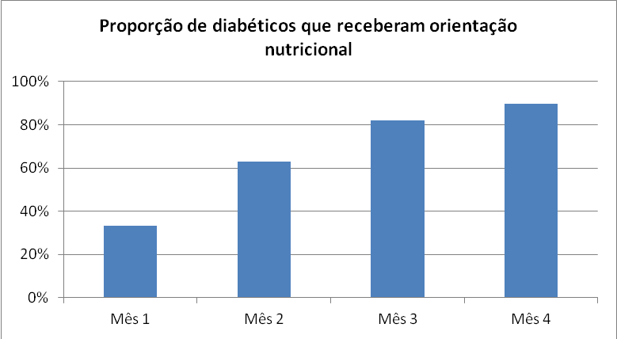
Objetivo 6
Promoção da saúde
Meta: orientação nutricional a 90%
Dos 89, 80 receberam orientações (89,9%)

Slide 25
Conclusões:
Importância da intervenção para a equipe:
Envolvimento da equipe
Descentralização de algumas ações (enfermeira)
Importância da intervenção para o serviço:
Fortalecimento do vínculo entre equipe e usuários
Qualificação no atendimento

Slide 26
Conclusões:
Importância da intervenção para a comunidade:
Priorização nas consultas – (usuários em atraso)
Ampliação da cobertura de atendimento
Incorporação na rotina:
Manter monitoramento dos usuários
Visitas domiciliares (2 turnos semanais)
Controle de PA e glicemia nos grupos (rastreamento e controle)

Slide 27
Referências Bibliográficas
BRASIL. Ministério da Saúde. Secretaria de Atenção à Saúde Departamento de Atenção Básica. Diabetes Mellitus. Brasília: Ministério da Saúde, 2006.64 p. il. – (Cadernos de Atenção Básica, n. 16) (Série A. Normas e Manuais Técnicos).
BRASIL. Ministério da Saúde. Secretaria de Atenção à Saúde. Departamento de Atenção Básica. Hipertensão arterial sistêmica para o Sistema Único de Saúde. Brasília: Ministério da Saúde, 2006. 58 p. – (Cadernos de Atenção Básica; 16) (Série A. Normas e Manuais Técnicos).
GREZZANA, Guilherme Brasil; STEIN, Airton Tetelbon; PELLANDA, Lúcia Campos. Fundação Universitária de Cardiologia do Rio Grande do Sul – ICFUC, Porto Alegre, RS – Brasil. Adesão ao tratamento e controle da pressão arterial por meio da monitorização ambulatorial de 24 horas. Disponível em www.scielo.br. Acesso em 22 de agosto de 2012.
NICOLAU, et al. Diretrizes da Sociedade Brasileira de Cardiologia sobre Angina Instável e Infarto Agudo do Miocárdio sem Supradesnível do Segmento ST (II Edição, 2007). Disponível em: http://www.scielo.br/pdf/abc/v89n4/a15v89n4.pdf. Acesso em 16 de outubro de 2012.

Slide 28
Muito Obrigada!!!

